Slide 1
Estructura de los Sistemas Operativos
Prof.Graciela De Luca

Slide 2
Estructura de los Sistemas Operativos
Servicios
Interfaz de usuario
System Calls
Tipos de System Calls
System Programs
Sistema Operativo Diseño e Implementación
Estructura del Sistema Operativo
Máquina Virtual
Generación de Sistemas Operativos
Sistema Booteo

Slide 3
Objectivos
Describir los servicios que un sistema operativo provee a los usuarios, procesos y a otros sistemas.
Distintas formas de estructuras de un sistema operativo.
Explicar cómo instalar y personalizar, y cómo arrancar el S.O.

Slide 4
Servicios
El S.O. Provee dos tipos de servicios
System Program- los utilizan los usuarios , normalmente desde la line a comandos –
System Call – son servicios que brinda el sistema a los programas -

Slide 5
System Calls
Interfaz programable para los servicios provistos por el sistema operativo
Escrito en lenguaje de alto nivel (C o C++)
Accedida por los programas vía Application Program Interface (API) en lugar de utilizar la SC. Directamente
Las APIs mas conocidas son Win32 para Windows, POSIX para POSIX-based systems (UNIX, Linux, and Mac OS X), y APIs Java para la máquina virtual machine de Java (JVM)
¿Por qué usar APIs en lugar de las system calls?

Slide 6
Systems Calls: Interfaz que ofrece el Sistema Operativo al resto de los programas que les permite solicitarle algún trabajo
Son servicios para:
Interactuar con el Hardware
Gestión de procesos
Manejo de memoria
Señales
Tiempo
Etc.
Los servicios se ofrecen por medio de Llamadas al Sistema (Sistem calls)
Las invoca un proceso de usuario y son servidas por el kernel

Slide 7
Ventajas de la capa intermedia de llamadas al sistema
Facilita la programación. No es necesario conocer a fondo el HW
Incrementa la seguridad del sistema, ya que el kernel puede comprobar que los parámetros de la llamada al sistema son correctos antes de intentar servirla
Hace los programas más portables ya que usan interfaces comunes

Slide 8
Llamadas al sistema y APIs
Es necesario resaltar la diferencia entre un API y el conjunto de llamadas al sistema
API: Application Programming Interface, interfaz de programación de aplicaciones.
Dos niveles diferenciados
Llamadas al sistema
API
Interfaz ofrecida para el programador por una biblioteca de funciones
Interfaz ofrecida por el kernel

Slide 9
Interfaz con el sistema operativo
Se pueden distinguir dos puntos de vista en la interfaz ofrecida por las llamadas al sistema:
La interfaz ofrecida por el núcleo del sistema operativo.
Es una interfaz definida a nivel de lenguaje ensamblador.
Depende directamente del "hardware" sobre el cual se está ejecutando el S.O
La interfaz ofrecida al programador o usuario (API).
MSDOS
Documentada a nivel de ensamblador: Interrupción a la que hay que llamar, valores de los registros que hay que cargar y valores de retorno.
UNIX
Funciones estándar en lenguaje C. P.ej. int kill (pid_t pid, int sig);

Slide 10
Interfaz ofrecida por el núcleo
El núcleo de Linux, en la arquitectura i386, utiliza la instrucción int 0x80 como puerta de entrada en el núcleo.
El manejador para la interrupción software se instala en la función trap_init()
El número de la interrupción software esta definido por la constante SYSCALL_VECTOR [arch/i386/kernel/traps.c ]
916 void __init trap_init (void)
917 { ...
922
923 set_trap_gate(0,&divide_error);
924 set_trap_gate(1,&debug);
925 set_intr_gate(2,&nmi);
926 set_system_gate(3,&int3); /* int3-5 can be called from all */
927 set_system_gate(4,&overflow); ...
943
944 set_system_gate(SYSCALL_VECTOR,&system_call);
945 ...
963 }

Slide 11
Interfaz ofrecida por el núcleo
PARÁMETROS DE ENTRADA
Linux los pasa en los siguientes registros del procesador. %ebx arg 1 %ecx arg 2 %edx arg 3 %esi arg 4 %edi arg 5
Código del servicio requerido en el registro %eax.
En el fichero include/asm-i386/unistd.h aparecen listadas todas las llamadas al sistema que ofrece Linux con su correspondiente número.
VALORES DE SALIDA
En el registro %eax se devuelve el código de retorno.

Slide 12
Interfaz ofrecida al programador (API)
Todas las implementaciones de UNIX disponen de unas bibliotecas de usuario que esconden la implementación concreta de las llamadas al sistema (la interfaz real ofrecida por el S.O.) y ofrecen al programador una interfaz C que presenta las siguientes ventajas:
Facilidad de uso al acceder desde un lenguaje de alto nivel.
Portabilidad entre arquitecturas: Linux-sparc, Linux-i386, etc.
Portabilidad entre diferentes versiones de UNIX: estándar POSIX. El estándar POSIX se define sólo a nivel de interfaz, no a nivel de implementación real.
Documentación de llamadas al sistema: sección 2 del manual de UNIX ej.# man 2 kill

Slide 13
Llamadas al sistema y APIs
EJ: La función fork() del Lenguaje C no realiza el servicio fork , solo lo solicita al sistema operativo.
Las funciones que solicitan servicios se componen de :
Una parte inicial que prepara los parámetros del servicio, tal como los espera el SO
La instrucción INT 0x80 que realiza el paso al SO
Una parte final que recoge los parámetros de contestación del SO para devolverlos al programa que hizo la llamada

Slide 14
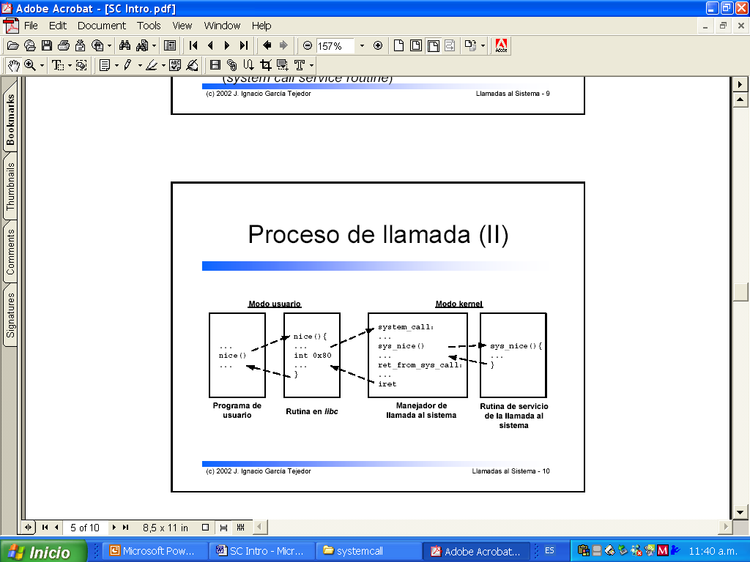
Proceso de llamada

Slide 15
Proceso de llamada
El proceso de usuario realiza una llamada a la función del API correspondiente (wrapper routine)
La función del API prepara los parámetros de entrada y realiza una interrupción software, generando con ello la llamada al sistema. Esto eleva una excepción (0x80)
Se cambia a modo kernel y se ejecuta el manejador de excepción, en este caso de llamada al sistema (system call handler)
El manejador determina la llamada al sistema y llama a la función de servicio de la llamada al sistema (system call service routine)

Slide 16
Llamadas al sistema y APIs
En general, las llamadas al sistemas estarán encapsuladas en funciones del API de programación del sistema operativo
Las funciones del API que encapsulan llamadas al sistema se denominan “rutinas envoltorio” (wrapper routines)
Sin embargo, no necesariamente todas las funciones del API encapsulan llamadas al sistema.
También, una función del API puede realizar varias llamadas al sistema, o varias funciones realizar la misma llamada al sistema con diferentes parámetros y funcionalidad añadida
Estándar POSIX: Se refiere al API de programación, no a las llamadas al sistema, independientemente de cómo estén implementadas las funciones
Las llamadas al sistema, pertenecen al kernel. Las funciones de biblioteca (API), no

Slide 17
Biblioteca de llamadas al sistema
libc contiene todas las llamadas al sistema
Oculta los detalles de la interfaz de las llamadas al sistema del núcleo en forma de funciones en C.
Las funciones trasladan los parámetros que reciben, normalmente a traves de la pila, en los registros del procesador apropiados, invocan al S.O., recogen el código de retorno (en la variable errno), etc.
Existen casos en los que dos llamadas al sistema de la biblioteca coinciden con la misma llamada al sistema "real" (P.Ej. waitpid y wait4 invocan ambas a la llamada al sistema wait4).
Algunas supuestas llamadas al sistema ofrecidas por la biblioteca son implementadas completamente por ella misma (el núcleo del S.O. no se invoca)
Inicialmente, en Linux, la libc la mantenían Linus Torvalds et al.. Actualmente, se utiliza la biblioteca de GNU (glibc).
El código de la biblioteca NO pertenece al núcleo del S.O., sino que está en el espacio de direcciones del usuario.

Slide 18
System Programs
Proveen un ambiente conveniente para el desarrollo y ejecución de programas
File management - Create, delete, copy, rename, print, dump, list y manupilación de archivos y directorios
Información de estado - date, time, cantidad de memoria disponible, espacio en disco , número de usuarios, etc.
Otros proveen detalles de performance, logging, y debugging.
Típicamente estos programs dan formato e imprimen la salida a terminal u otros dispositivos de salida.
Algunos implementan un registro - usado para almacenar y recuperar configuraciones

Slide 19
Diseño e Implementación
Cada sistema se diseña con un objetivo.
La estructura interna tiene mucha variación.
Se comienza definiendo metas y especificaciones.
Es afectado por la elección del hardware
Metas de usuarios y las metas del sistema
Usuario: debe ser cómodo de usar, fácil de aprender, confiable, seguro y rápido
Sistema –Debe ser fácil de diseñar, implementar y mantener, así como flexible, fiable y libre de errores y eficiente.

Slide 20
Diseño e Implementación (Cont.)
Política: ¿Que deberá hacer?
Mecanismo: ¿Cómo lo hace?
Los mecanismos determinan cómo hacer algo, las políticas de decidir lo que se hará
La separación de la política de mecanismo es un principio muy importante, permite la máxima flexibilidad para que las decisiones políticas se van a cambiar más tarde

Slide 21
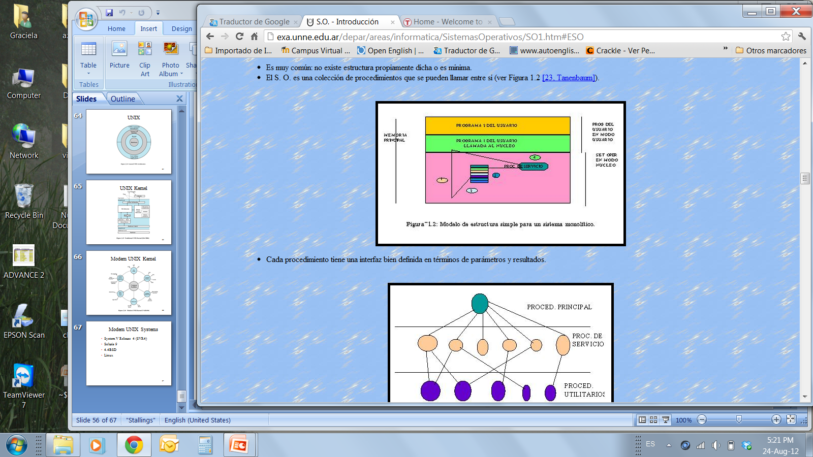
Estructura Monolítica
Es muy común: no existe estructura propiamente dicha o es mínima.
El S. O. es una colección de procedimientos que se pueden llamar entre sí

Slide 22
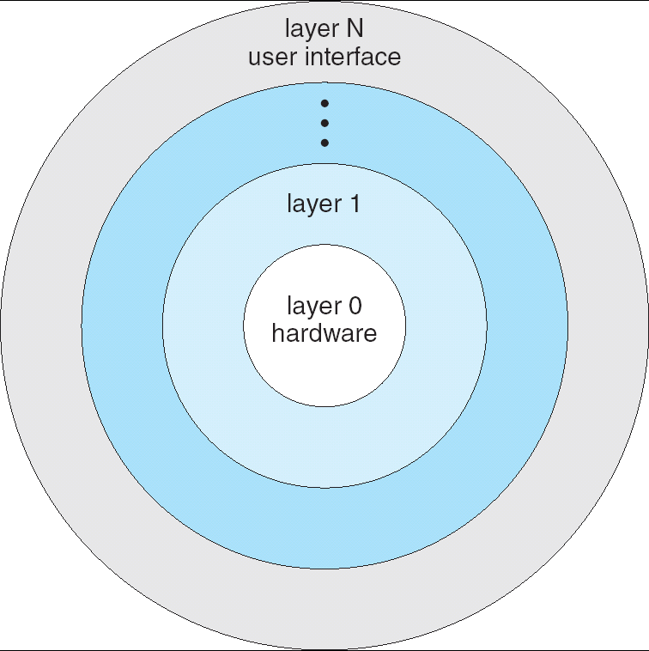
CAPAS o NIVELES

Slide 23
Microkernel
Kernel
Cliente1
Servidor1
Servidor2
Cliente2

Slide 24
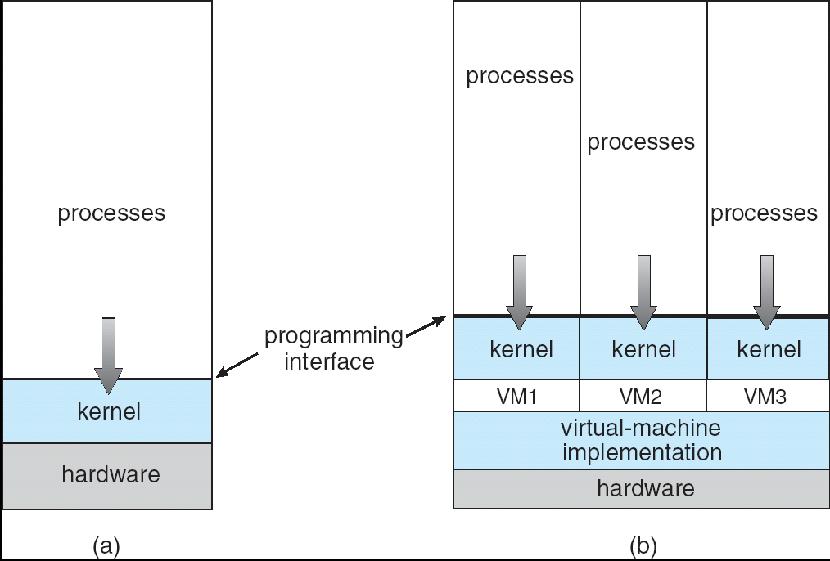
Virtual Machines (Cont.)
(a) Nonvirtual machine (b) virtual machine
Non-virtual Machine
Virtual Machine

Slide 25
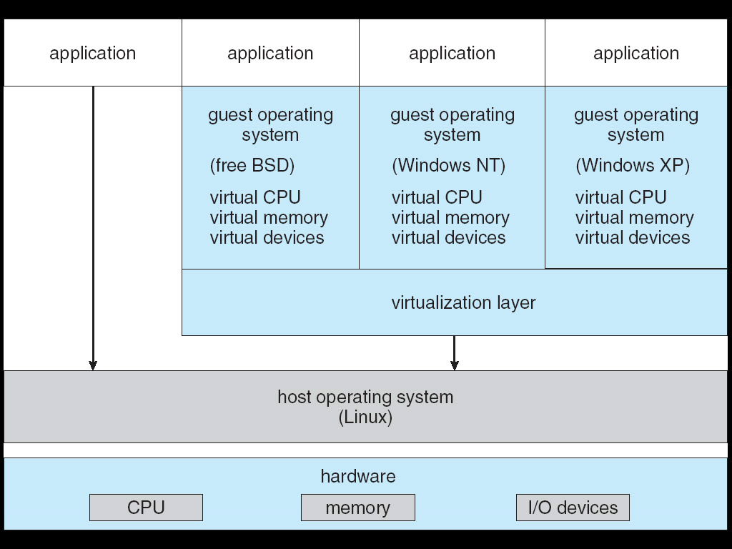
VMware Architecture

Slide 26
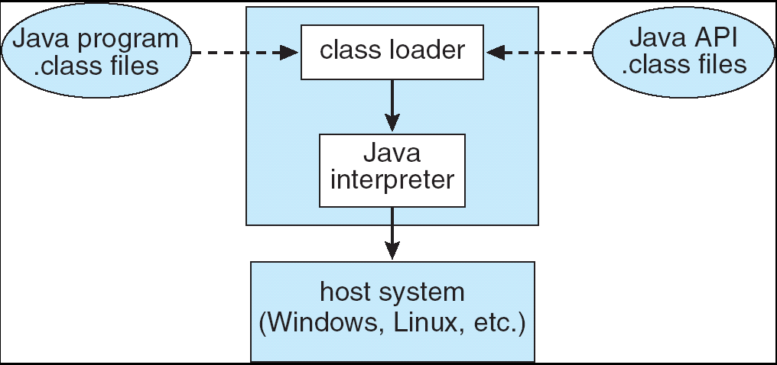
Java : MáquinaVirtual

